Slide 1
Муниципальное бюджетное общеобразовательное учреждение средняя общеобразовательная школа № 18 г. Твери Эссе на тему: Портрет современного педагога Автор: Кучина Ирина Юрьевна, учитель немецкого языка

Slide 2
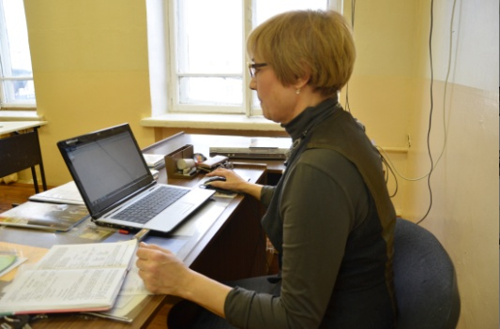
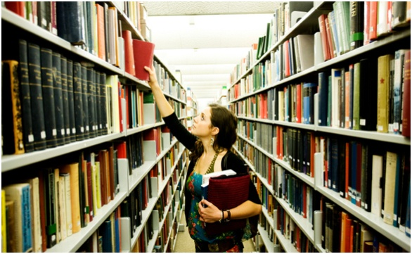
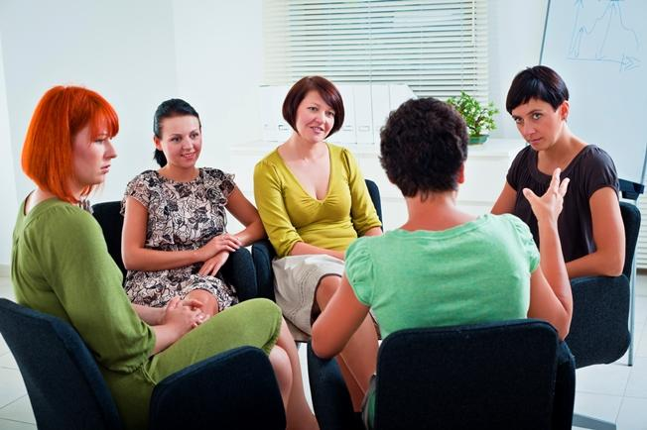
Иную педагогическую нагрузку можно сравнить с космическими перегрузками. К.Кушнер

Slide 3
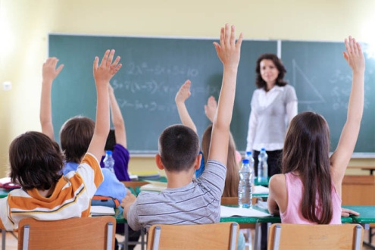
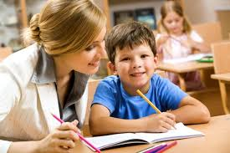
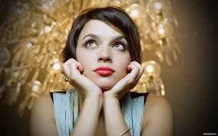
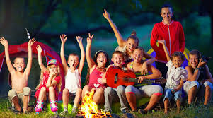
Чтобы быть хорошим преподавателем, нужно любить то, что преподаешь, и любить тех, кому преподаешь. Василий Осипович Ключевский

Slide 4
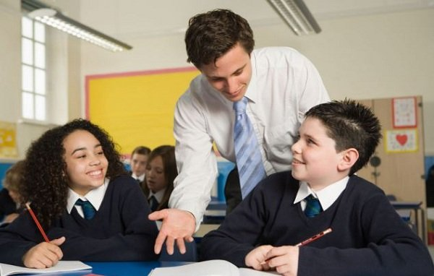
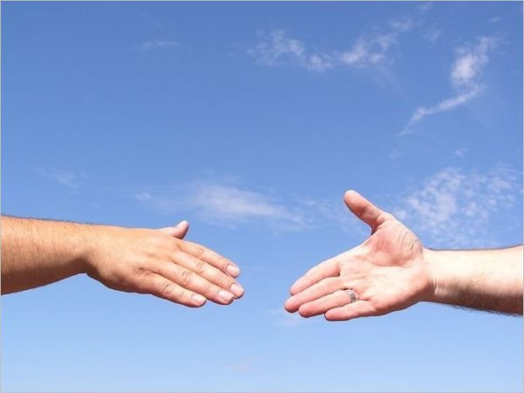
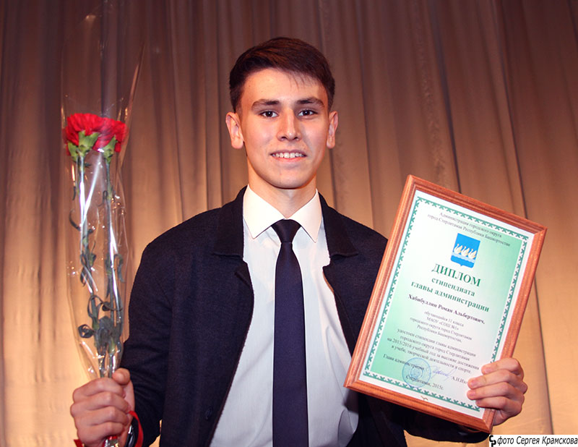
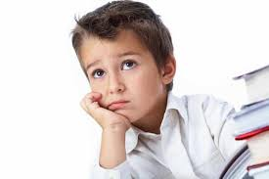
Задача учителя не в том, чтобы дать ученикам максимум знаний, а в том, чтобы привить им интерес к самостоятельному поиску знаний, научить добывать знания и пользоваться ими. - Константин Кушнер

Slide 5
Хорошие учителя создают хороших учеников.
Учитель, могущий наделить своих воспитанников
способностью находить радость в труде, должен быть
увенчан лаврами.
-
Учитель, образ его мыслей - вот что самое главное во
всяком обучении и воспитании
Учитель должен иметь максимум авторитета
и минимум власти.

Slide 6
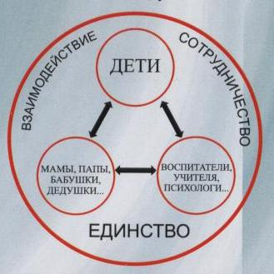
Педагогическое взаимодействие школы и семьи состоит в создании благоприятных условий для личностного развития и роста детей, организации активной жизни человека, ведущего достойную жизнь. Основная задача педагога в организации взаимодействия с родителями - активизировать педагогическую, воспитательную деятельность семьи, придать ей целенаправленный, общественно значимый характер.

Slide 7
Спасибо за внимание!

Slide 8
Список используемых источников
Изречения об учителях / [Электронный ресурс]/ Режим доступа : http://www.moudrost.ru/tema/aphorism_teacher2.html
Картинки на тему «школа» / [Электронный ресурс]/Режим доступа : http://fishki.net/tag/uchitel/
Взаимодействие школы и семьи / [Электронный ресурс] / Режим доступа: http://festival.1september.ru/articles/533620/

